Slide 1
原鄉或者他鄉：由「山有多高」 觀察二代外省人的離散與家鄉認同
宋惠中
元培科技大學通識教育中心
助理教授

Slide 2
目 錄
一、影像做為一種紀錄方式：台灣紀錄片影像中的老兵身影
二、流離與鄉愁：外省第一代的家國情愁
三、故鄉或他鄉：外省第二代的原鄉情懷
四、(代)結語

Slide 3
影像做為一種紀錄方式
電影從1895年誕生到現在已有一百多年的歷史，百餘年來，它以一種記錄現實的工具而發展成為一種表達人類思維與內在感情世界的媒介。時至今日，不論從電影工業技術的變化，影像做為一種紀錄的方式；及影像成為重構或建構集體記憶的載體已成為可能。

Slide 4
影像做為一種紀錄方式
紀錄片在近十餘年來蓬勃的發展，與社區營造、族群記憶、地方文史活動等相結合，形成特殊的文化活動。這些紀錄片多選擇站在「個人」的角度重新回頭書寫和紀錄在大歷史下的小人物，形成給予某些小眾發聲機會的「小敘事」（little narrative），而這些「小敘事」，常常與強調歷史因果關係的「大敘事」（grand narrative）不同，這給了以往失去歷史發言權的小人物也有作為個體的歷史經驗和意義，讓我們有機會窺見深藏在人們生命中的血淚故事。因此，關於紀錄片的討論及論述，不僅僅是一種藝術的表現形式，而是文化現象的演繹，以及集體記憶的觀看方式。

Slide 5
台灣紀錄片影像中的老兵身影
一、劉必稼
1965年初生之犢的陳耀圻拍了一部名為《劉必稼》的影片，紀錄榮民劉必稼在花蓮木瓜溪畔墾荒的情景。

Slide 6
台灣紀錄片影像中的老兵身影
這部30 分鐘的影片以樸實的直接電影方式紀錄了榮民開荒闢地的生活，及勤勞農民的善良與樸直。《劉必稼》在1960 年代台灣凝重的政治氛圍和封閉文化氣氛裡為台灣藝文圈帶來了很大的震憾，牽

Slide 7
台灣紀錄片影像中的老兵身影
陳才根的鄰居們
1996年之前，住在當時台北市14、15號公園預定地內違章建築區域中的七位老伯伯的故事

Slide 8
台灣紀錄片影像中的老兵身影
這一大片違章建築共住了有九百多戶人家，裡頭住了許多中下階層的小市民，以及許多俗稱的「榮民」、「外省老兵」，每個人因為不同的狀況而擠居在這片雜亂的建築中。

Slide 9
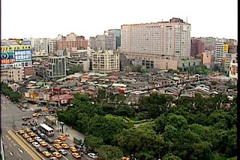
台灣紀錄片影像中的老兵身影
早期，這裡是日據時代的公墓，後來許多因為戰爭而回不了家以及從軍隊中提早退役的人，開始在這裡以木板搭建房屋，就這樣住了下來。吳乙峰導演在拆遷之前，花了兩年時間記錄下他們在台灣落地但卻不知是否該生根的故事

Slide 10
台灣紀錄片影像中的老兵身影
2000年，蕭菊貞導演以尋找祖母的「銀簪子」為出發點，回溯他父親及其朋友的老兵故事。並出版了一本書《銀簪子：終究，我得回頭看見自己》詮釋自己在拍攝這部紀錄片的心路歷程以及種種突發事件。

Slide 11
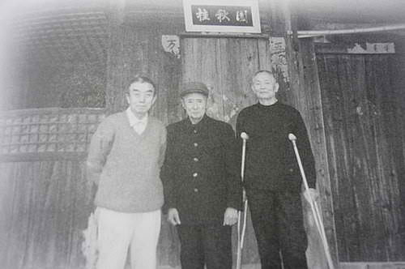
台灣紀錄片影像中的老兵身影
本書的副標題「終究，我得回頭看見自己」，或許是日後許多「外省第二代」手拿攝影機拍攝自己父祖的最佳理由

Slide 12
台灣紀錄片影像中的老兵身影
2002年的「山有多高」是導演湯湘竹的回家三部曲之一，也是湯導在身為人父之後，為他父親所拍的紀錄片。片中敘述了湯父與湯湘竹對於回歸原鄉的渴望及原鄉意義的探索。
http://www.youtube.com/watch?v=wRmXjouo9xU

Slide 13
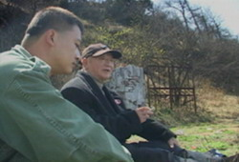
台灣紀錄片影像中的老兵身影
如果每個人對生命源頭最初的記憶，也算是鄉愁的話，那我的鄉愁又在哪裏？「湘竹」我的名字結合著父親的鄉愁

Slide 14
鄉 愁---余光中
小時侯 鄉愁是一枚小小的郵票 我在這頭 母親在那頭
長大後 鄉愁是一張窄窄的船票 我在這頭 新娘在那頭
後來啊 鄉愁是一方矮矮的墳墓 我在外頭 母親在裏頭
而現在 鄉愁是一灣淺淺的海峽 我在這頭 大陸在那頭

Slide 15
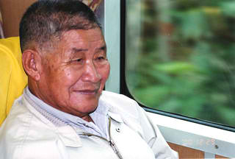
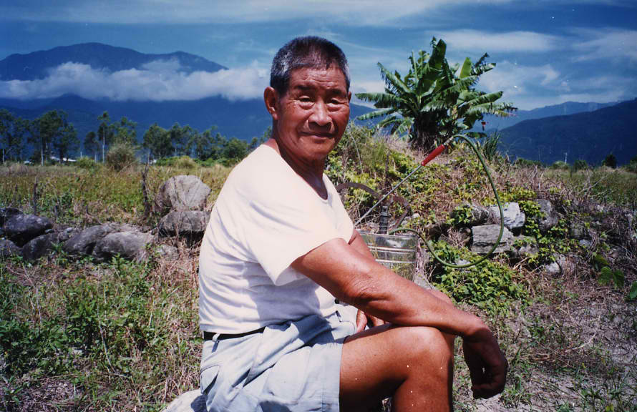
台灣紀錄片影像中的老兵身影
胡台麗，《石頭夢》
《劉必稼》影片攝製完成的數十年後，胡台麗因從事榮民研究 ，在花蓮木瓜溪畔的一個農莊中驚喜地發現了劉必稼的身影，於是開始以攝影機紀錄這個由外省老兵與他們來自台灣不同族群的妻子及兒女所組成的新移民聚落 ，完成一部《劉必稼》影片的續集—《石頭夢》

Slide 16
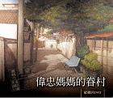
台灣紀錄片影像中的老兵身影
「偉忠媽媽的眷村」
我們總是認為，眷村子弟是非常幸運的， 因為我們經歷過中國近代史上，一次大的民族遷移。

Slide 17
流離與鄉愁：外省第一代的家國情愁
1、戰爭經驗與流離記憶：離家
1949年國民黨政權撤退來台，在國共內戰的大撤退中有許多老兵就這樣隨著國民政府的軍隊來到台灣，心中始終懷著反攻大陸的夢想，希望有一天能夠再度回到家鄉去，沒想到再也無法回去了
些總數約一百餘萬的新移民，既來自四面八方，內部當然也有他們的省籍問題。這些人與臺灣原有的族群語言習慣不同，且多數分布在各類軍公教體系的眷屬聚落當中。
近代中國的國難和流離經驗，以及國民政府所謂的中國國族主義成為他們的集體記憶

Slide 18
流離與鄉愁：外省第一代的家國情愁
其實外省人只是對應於本省人的一組概念。國民政府撤退來台之前，並沒有「外省人」此一特定族群的存在。撤退來台時， 一年準備、二年反攻、三年掃蕩、五年成功，台灣只是臨時的避難所或復興基地
外省人的群體意識，是來台灣後共同生活經驗的累積。特別是眷村的生活空間，提供外省人臨釀我群意識的重要條件。

Slide 19
流離與鄉愁：外省第一代的家國情愁
2、家與故鄉：成家與想家
眷村：成家與開台一世祖
榮家：home or house 老兵不死，只是凋零
流離老兵：日久他鄉是故鄉？

Slide 20
流離與鄉愁：外省第一代的家國情愁
近鄉情怯：他鄉或是故鄉：回家的路
原鄉想像：童年記憶與父母埋骨之所
湯父：根本不像老家了，老家的房子都沒有了
原鄉人的血，必須流返原鄉才會停止沸騰(鍾理和)
魂歸故土落葉歸根—高秉涵的回家路
「葬我於高山之上兮，望我大陸；大陸不可見兮，只有痛哭。葬我於高山之上兮，望我故鄉；故鄉不可見兮，永不能忘。天蒼蒼，海茫茫，山之上，有國殤。」
于右任《望大陸》

Slide 21
故鄉或他鄉：外省第二代的原鄉情懷
1、原鄉或故鄉
父祖的流離經驗&國族論述
籍貫與認同：瞪著身分證上的籍貫欄嚷著懷鄉
回家：何處是我家

Slide 22
故鄉或他鄉：外省第二代的原鄉情懷
2、家的記憶與認同
父親的家：想像的空間或遙遠的原鄉
母親的家：寒暑假時的家
最初的記憶：眷村的回憶
眷村改建：重層的流離經驗

Slide 23
故鄉或他鄉：外省第二代的原鄉情懷
3、生命經驗與鄉愁
對原鄉的陌生
最初的記憶與鄉愁
對生命與土地的關懷

Slide 24
代結語
紀錄一種逝去的文化—後眷村時代
個人經驗：社區營造、村史與新故鄉運動
凡走過必留下痕跡
「外省」族群對台灣文化豐富性提供養份
川味牛肉麵的故事—和而不同

Slide 25
簡報完畢，敬請指教

